Slide 1
ADIS AGROSEL
Una sola versión de la venta
El portal en un solo lugar
El fabricante ve la red sin esperar un Excel distinto de cada quien.
Cada quien ve lo suyo
Un distribuidor no abre la información de su competidor.
Sell out y sell in, con la meta y el pago a la vista.
La captura no se inventa
Cliente, vendedor y producto salen del catálogo. La unidad la fija el producto.
Del dato al pago
Lo capturado alimenta el importe de sell out y el efectivo de sell in.
Adis Agrosel · Propuesta del portal
01 / 10

Slide 2
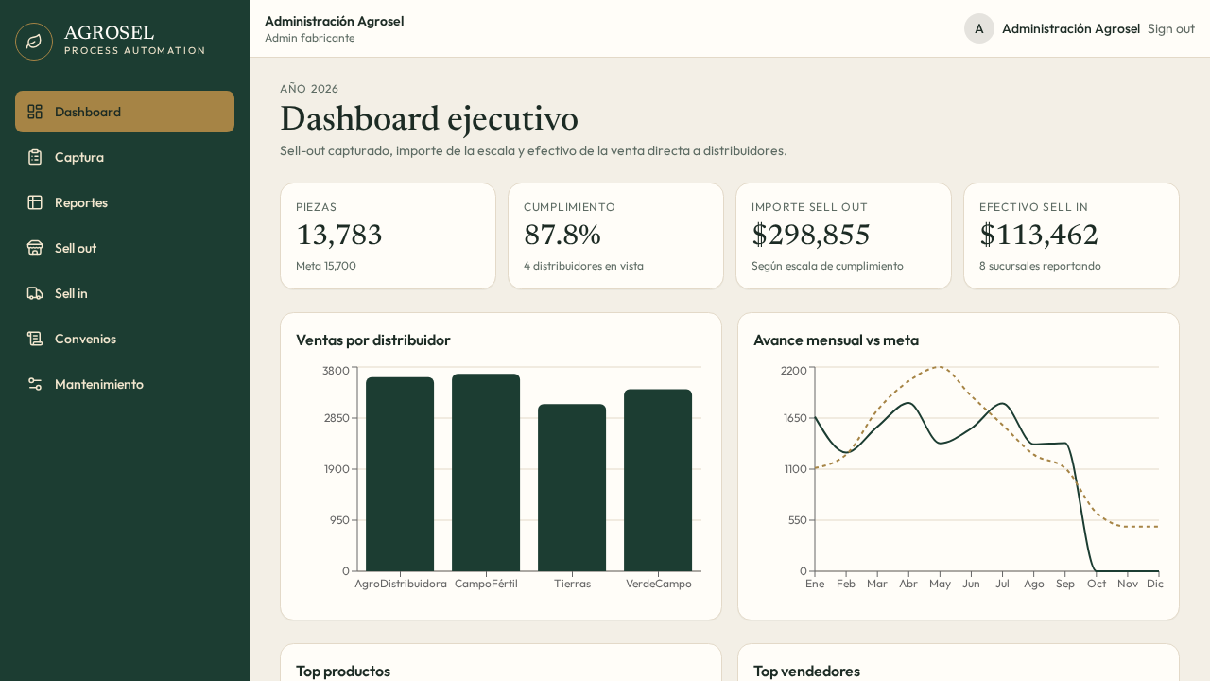
ADIS AGROSEL
PÁGINA
Dashboard
El año en un vistazo.
Piezas, cumplimiento, importe de sell out y efectivo de sell in.
Venta por distribuidor y avance mensual contra la meta.
Top productos y top vendedores.
Adis Agrosel · Propuesta del portal
02 / 10

Slide 3
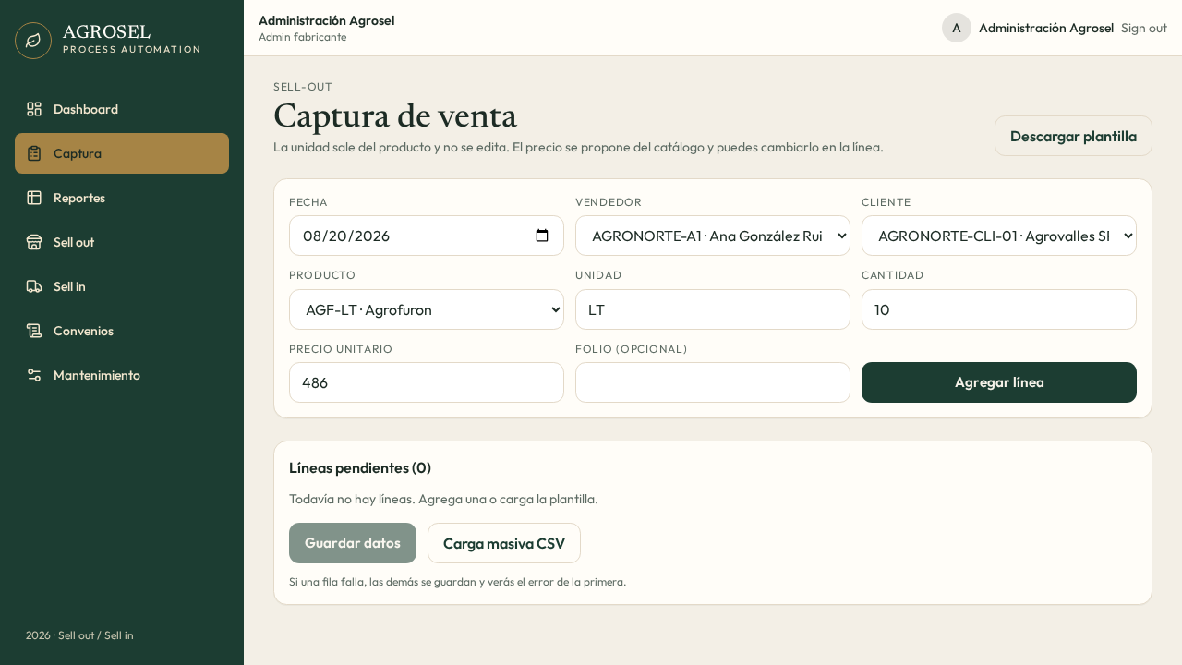
ADIS AGROSEL
PÁGINA
Captura
Alta de sell out, línea por línea o por archivo.
Fecha, vendedor, cliente y producto salen del catálogo.
La unidad queda fija. El precio se propone y se puede corregir.
Se guarda el lote o se carga un CSV.
Adis Agrosel · Propuesta del portal
03 / 10

Slide 4
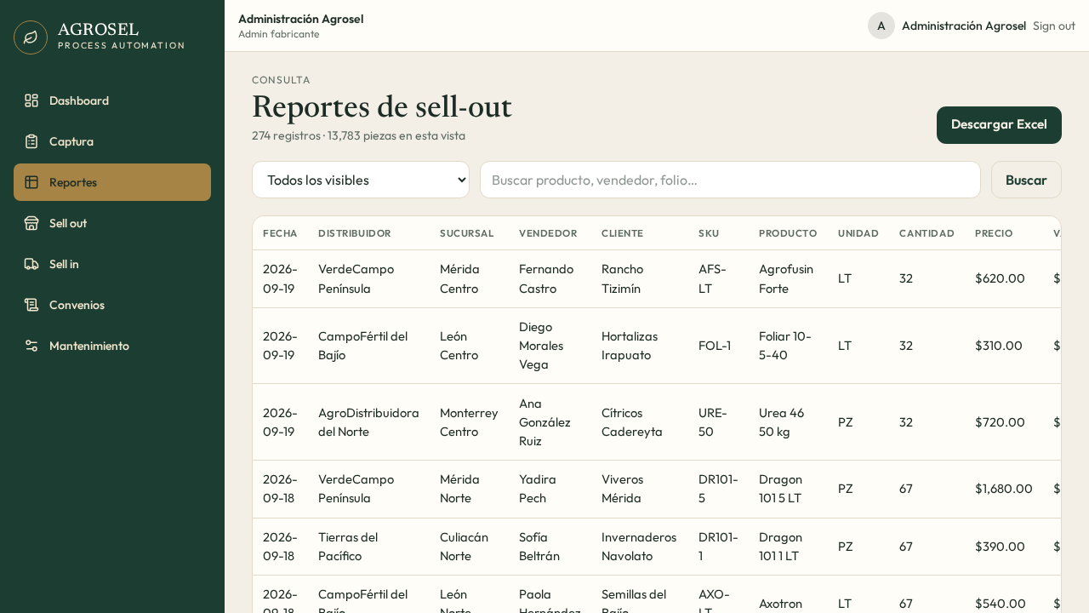
ADIS AGROSEL
PÁGINA
Reportes
El detalle de cada venta capturada.
Filtro por distribuidor y búsqueda por producto, vendedor o folio.
Descarga a Excel del corte visible.
Cada usuario ve solo su red.
Adis Agrosel · Propuesta del portal
04 / 10

Slide 5
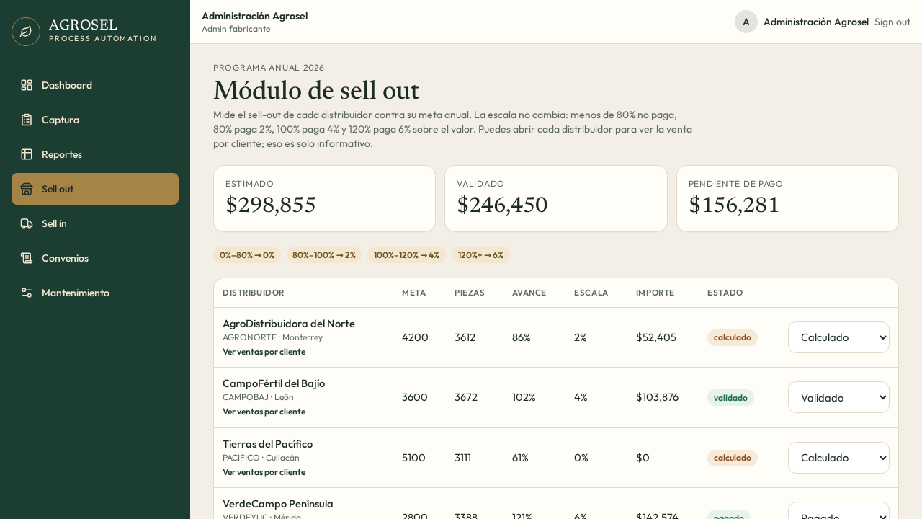
ADIS AGROSEL
PÁGINA
Sell out
La meta anual del distribuidor, en piezas.
Menos de 80% no paga. 80% paga 2%. 100% paga 4%. 120% o más paga 6%.
Estados: calculado, validado y pagado.
La venta por cliente se abre solo para consulta.
Adis Agrosel · Propuesta del portal
05 / 10

Slide 6
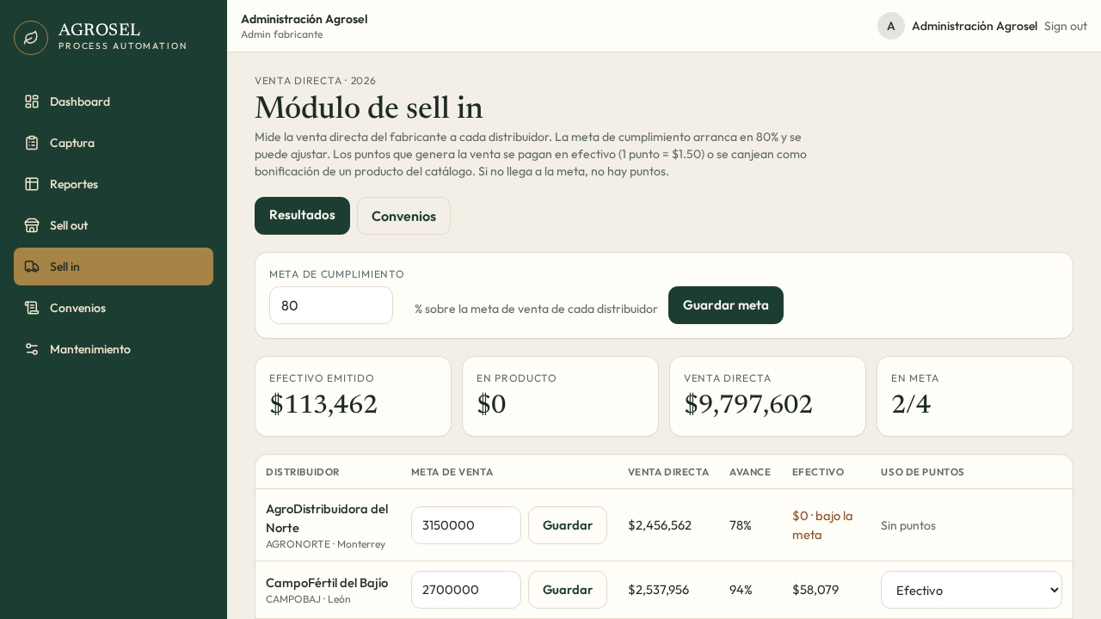
ADIS AGROSEL
PÁGINA
Sell in
Venta directa del fabricante al distribuidor.
La meta de cumplimiento arranca en 80% y se puede mover.
Si no llega a la meta, no hay puntos.
Los puntos se pagan en efectivo o en producto.
Adis Agrosel · Propuesta del portal
06 / 10

Slide 7
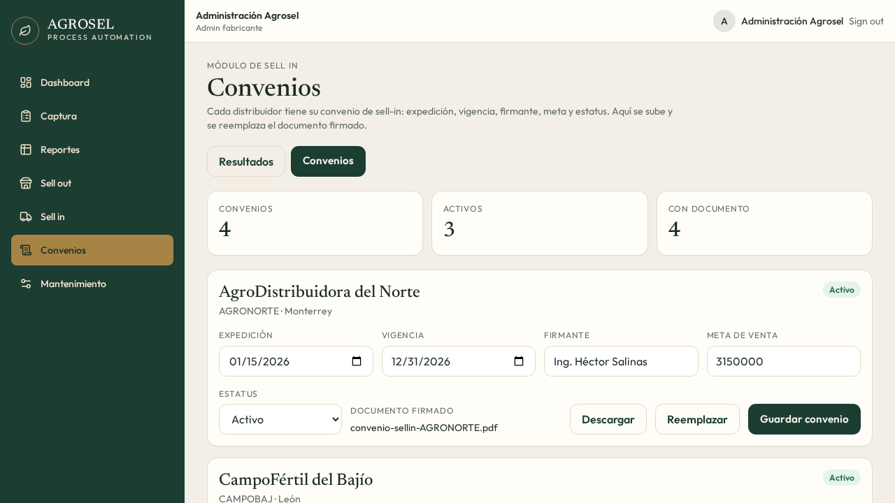
ADIS AGROSEL
PÁGINA
Convenios
Un convenio firmado por distribuidor.
Expedición, vigencia, firmante, meta y estatus.
El documento se sube, se reemplaza y se descarga.
Un distribuidor no abre el convenio de otro.
Adis Agrosel · Propuesta del portal
07 / 10

Slide 8
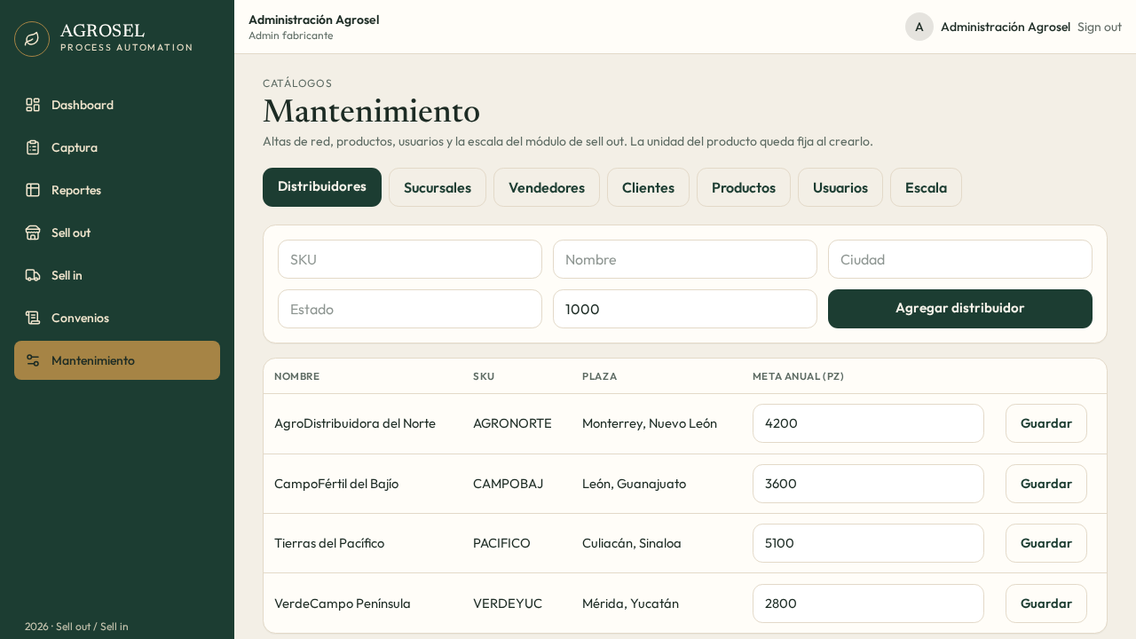
ADIS AGROSEL
PÁGINA
Mantenimiento
Los catálogos que alimentan la captura.
Distribuidores, sucursales, vendedores y clientes.
Productos, usuarios y la escala de sell out.
El admin del distribuidor solo mantiene su red.
Adis Agrosel · Propuesta del portal
08 / 10

Slide 9
ADIS AGROSEL
Qué cambia en la operación
1
2
3
Una sola cifra
Meta y pago juntos
Efectivo o producto
Se acaba el archivo que cada plaza trae con otro formato.
La escala no se recalcula a mano al cierre del mes.
Los puntos de sell in se pagan en dinero o en mercancía.
4
5
6
El convenio junto al resultado
Cada rol en su lugar
Listo para una junta
El documento firmado vive en el portal, no en un correo.
Gerencia liquida. El capturista captura. Consulta solo lee.
La red se muestra con datos ya cargados, sin armar la presentación esa mañana.
Adis Agrosel · Propuesta del portal
09 / 10

Slide 10
ADIS AGROSEL
Costos y diferenciación
Los montos se llenan al cotizar. Aquí queda el alcance de cada concepto.
Concepto | Incluye | Precio
Portal | Acceso, perfiles y menú según el rol | Por definir
Dashboard | Indicadores, dos gráficas y dos tablas | Por definir
Operación | Captura, carga CSV y reportes a Excel | Por definir
Sell out | Escala, estados y venta por cliente | Por definir
Sell in | Meta, efectivo, bonificación y convenios | Por definir
Mantenimiento | Catálogos, usuarios y la escala | Por definir
Diferenciación
No es una hoja de cálculo compartida. Cada perfil ve solo lo suyo.
El sell out no espera al 100%. La escala empieza en 80%.
El sell in no es un premio cerrado. Pasa a efectivo o a producto.
Si el cliente no está en el catálogo, esa venta no entra.
El convenio se sube, se reemplaza y se descarga en el mismo portal.
Adis Agrosel · Propuesta del portal
10 / 10

